Slide 1
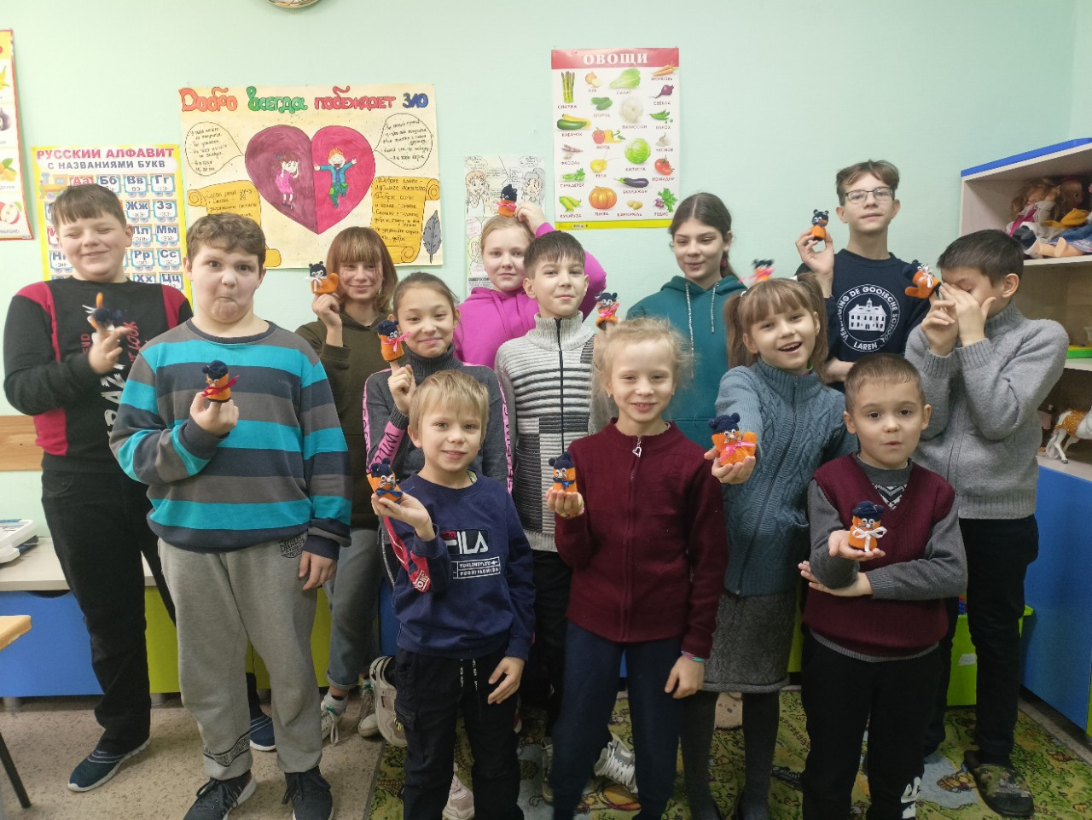
Визитная карточка ГБУ НО «ЦСПСД Володарского района»

Slide 2
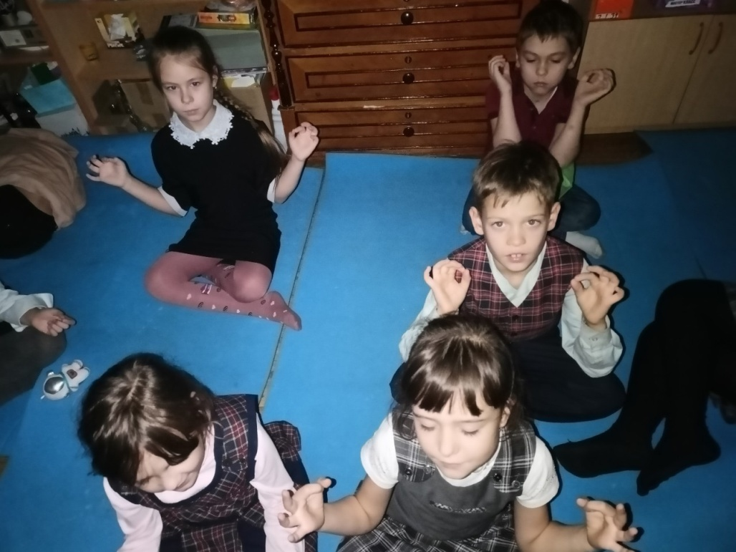
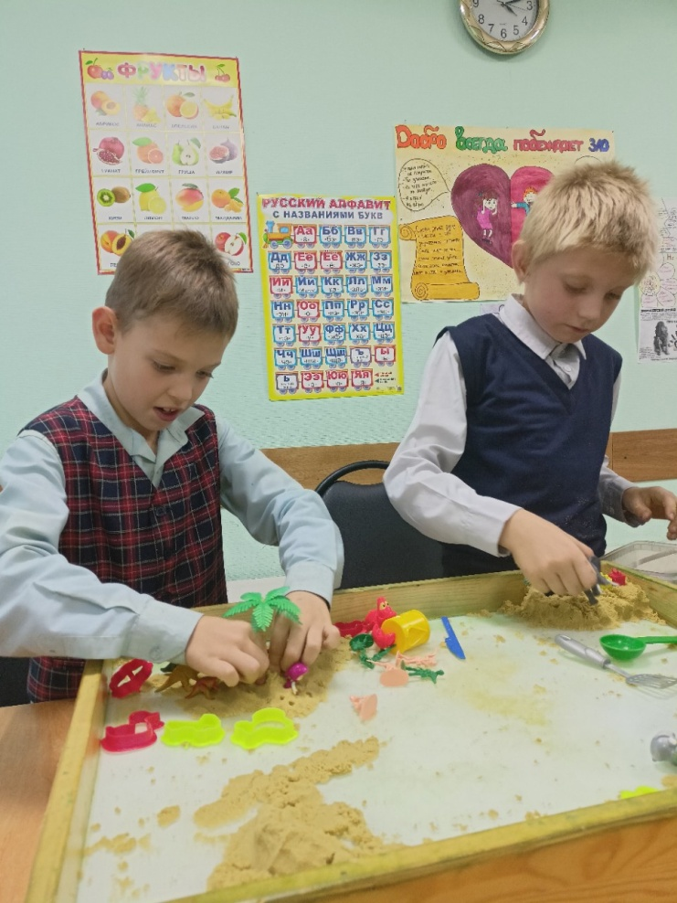
Занятия с психологом проходят очень увлекательно. В ходе смены дети проходят различные интересные тестирования, игры на знакомство и сплочение детского коллектива, так же весело на занятиях проходит театр – экспромт.
Но больше всего воспитанники любят релаксацию и пескотерапию.

Slide 3
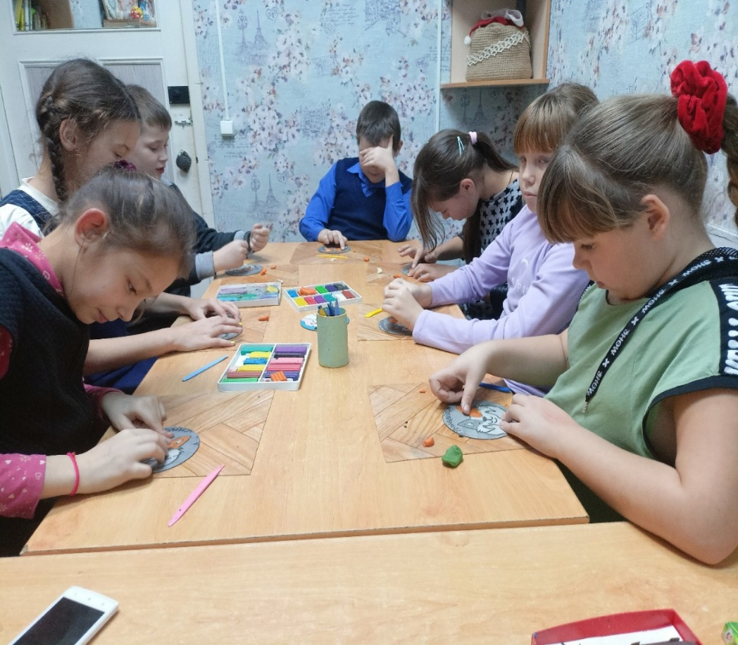
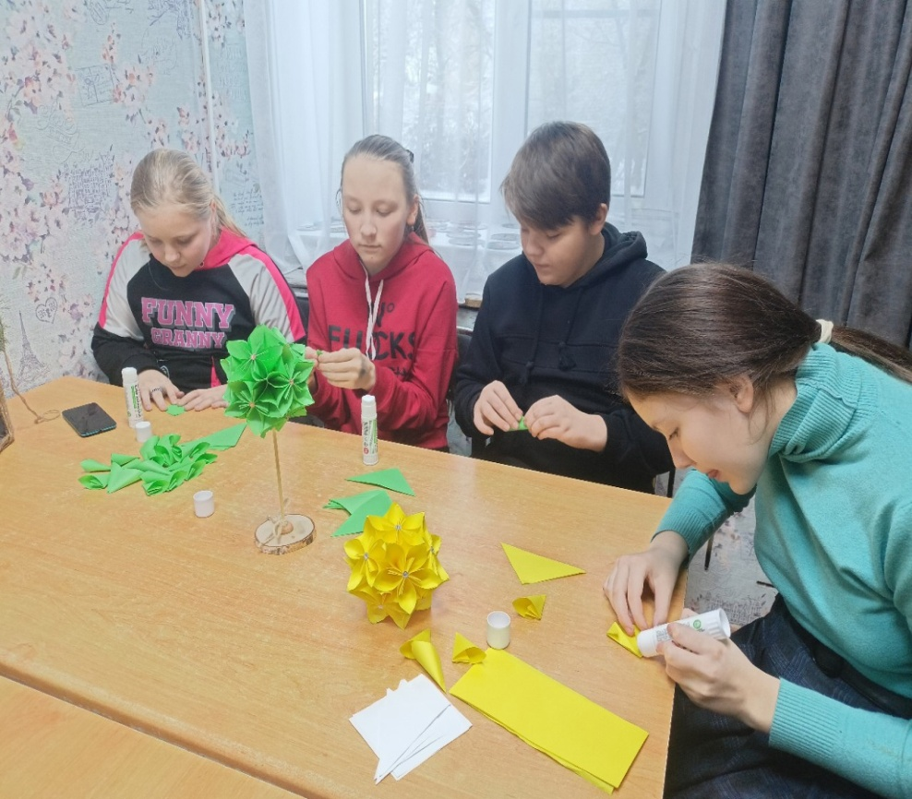
В творческой мастерской «Самоделкино» не менее интересно! Ребята в нетрадиционных техниках изготавливают различные поделки. В основном дети увлекаются техникой макраме, пластилинографией, бисероплетением, оригами и квиллингом. В ходе занятий воспитанники учатся помогать друг другу, работать в команде.

Slide 4
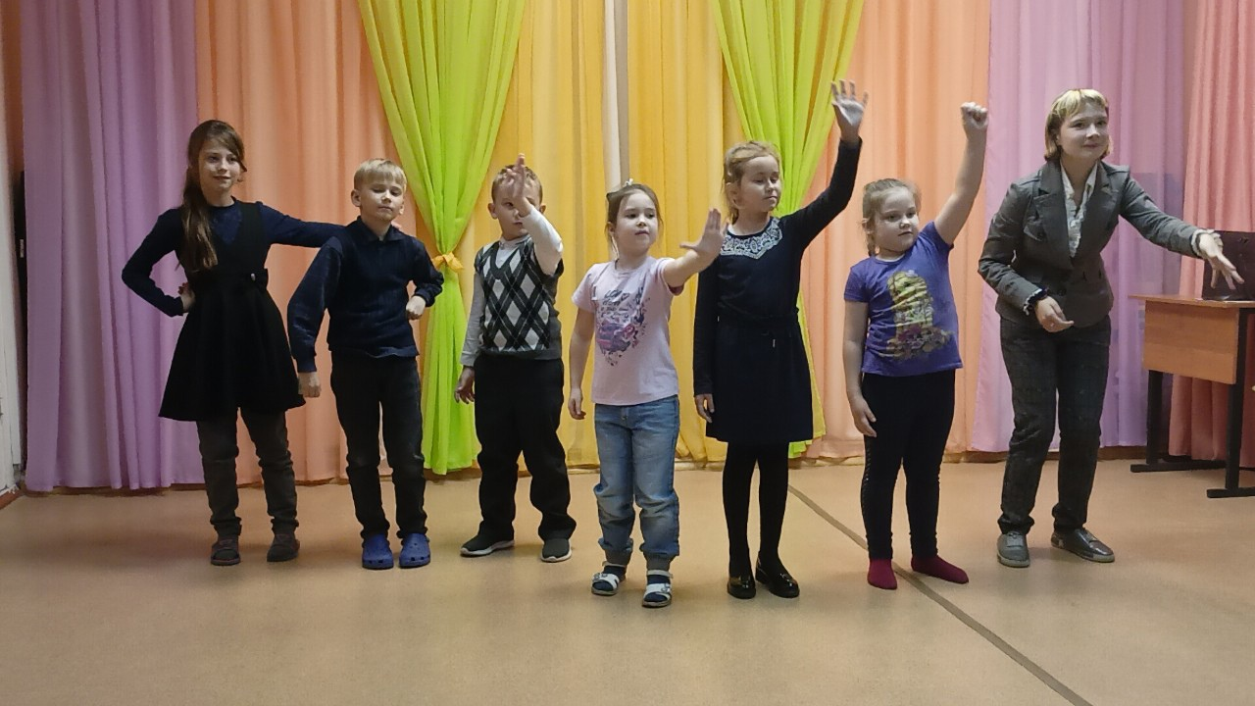
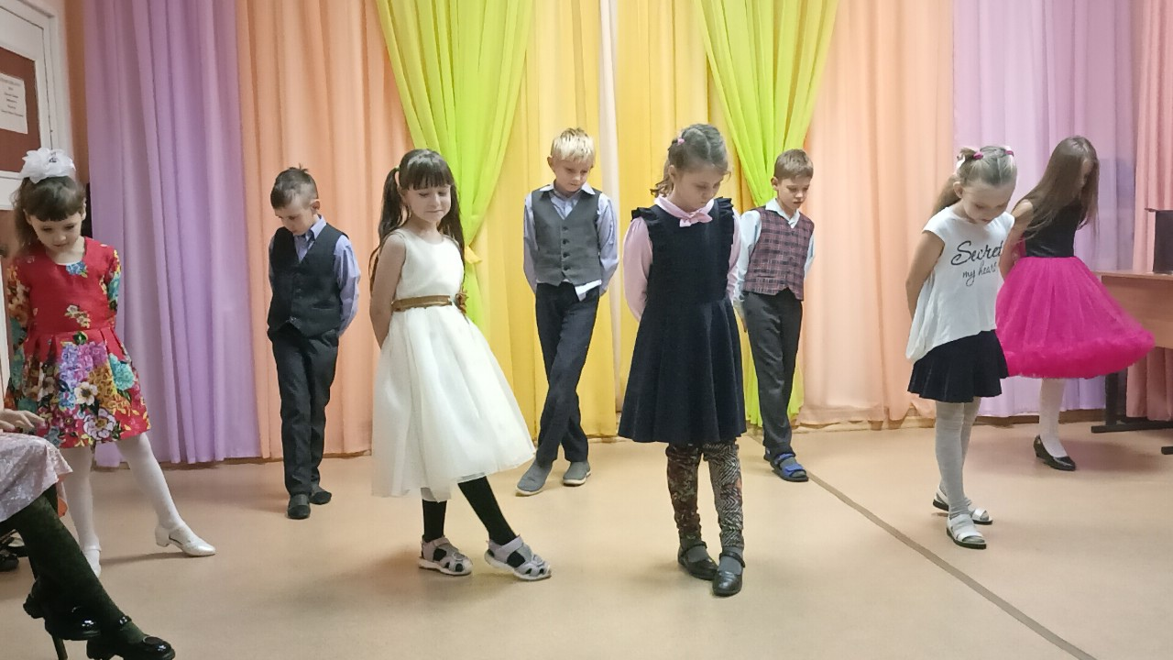
В актовом зале центра проходят увлекательные музыкальные мероприятия и занятия. В конце каждой смены проходит заключительный концерт, к которому ребята готовятся в течение смены. Также на занятиях устраивают вечер кинофильмов – мультфильмов, музыкальные разминки, и супер дискотеки.

Slide 5
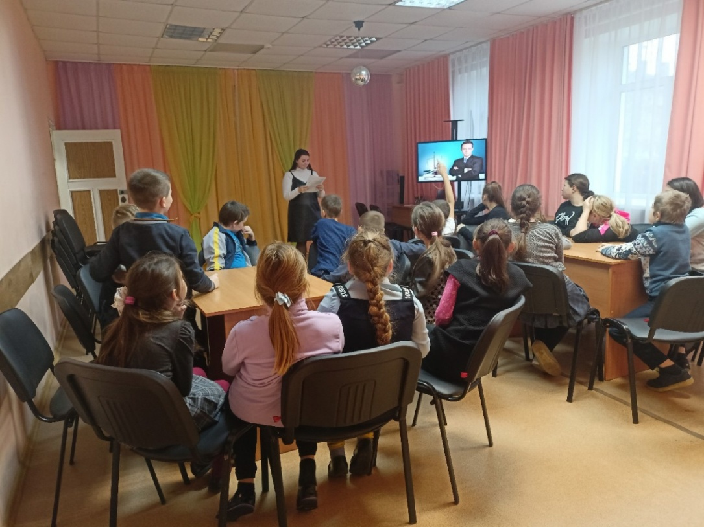
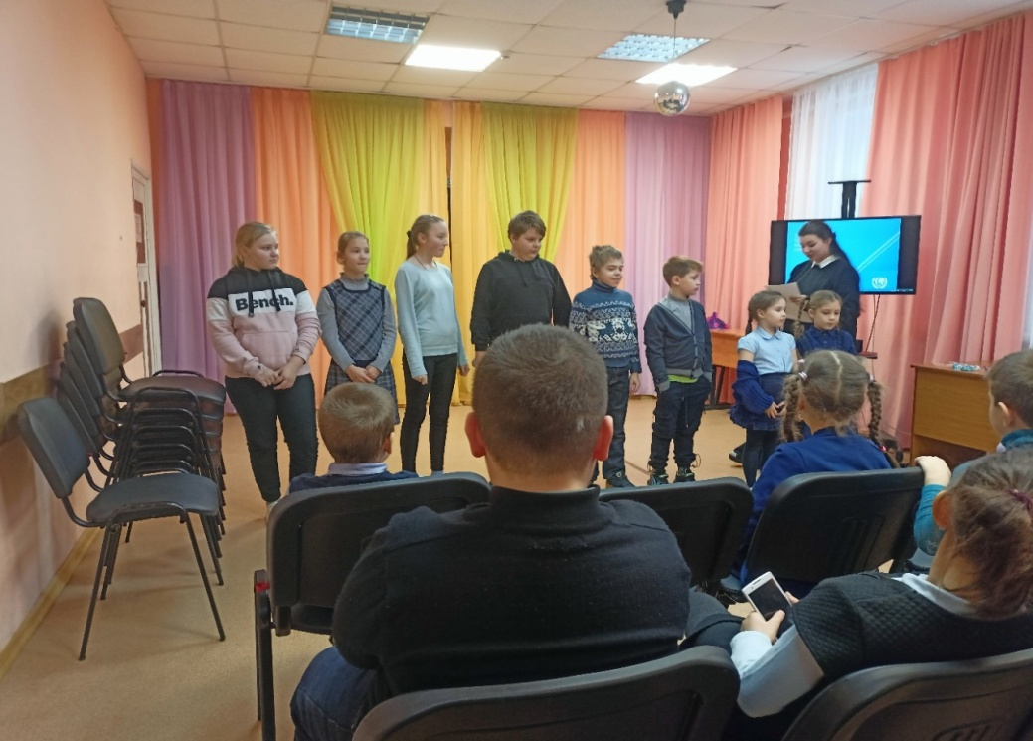
Социальный педагог выявляет интересы и потребности, трудности и проблемы, отклонения в поведении воспитанников, и своевременно оказывает им социальную помощь и поддержку. Одно из главных направлений деятельности специалиста является правовое просвещение несовершеннолетних.

Slide 6
Воспитатели играют важную роль в социальной адаптации детей. В течение смены с детьми в ходе реализации разных программ проводятся различные эксперименты, опыты; играем в настольные и дидактические игры, сюжетно – ролевые, режиссерские, строительные, словесные и игры забавы; проводятся беседы профилактического характера по основам ЗОЖ и навыкам самообслуживания; дети овладевают навыками трудового воспитания и соблюдения режимных моментов.
Корм для птиц
Мыльные пузыри

Slide 7
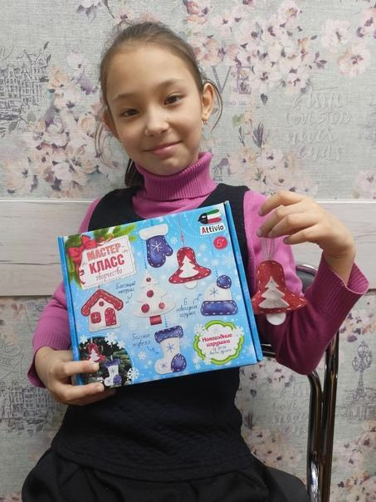
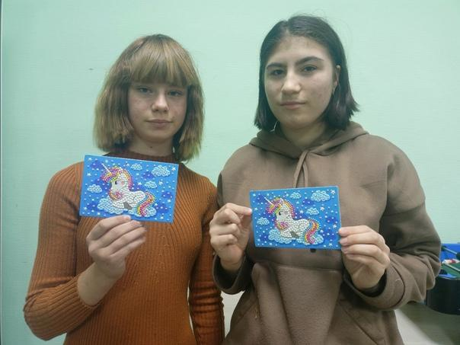
Мастер - классы

Slide 8
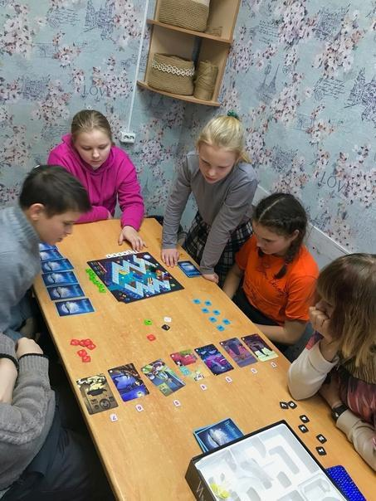
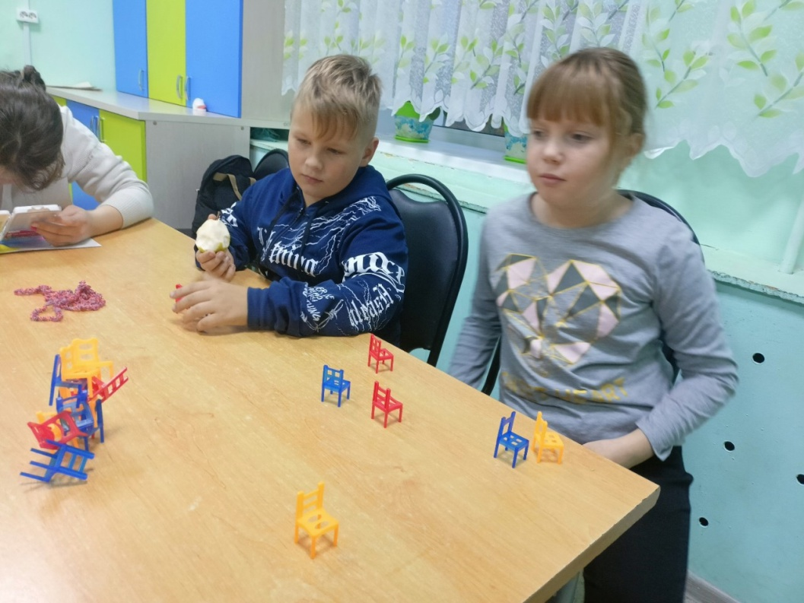
Настольные игры

